Slide 1
补充章节 几何

Slide 2
大纲
X
Chapter
几何表达与处理简介

Slide 3
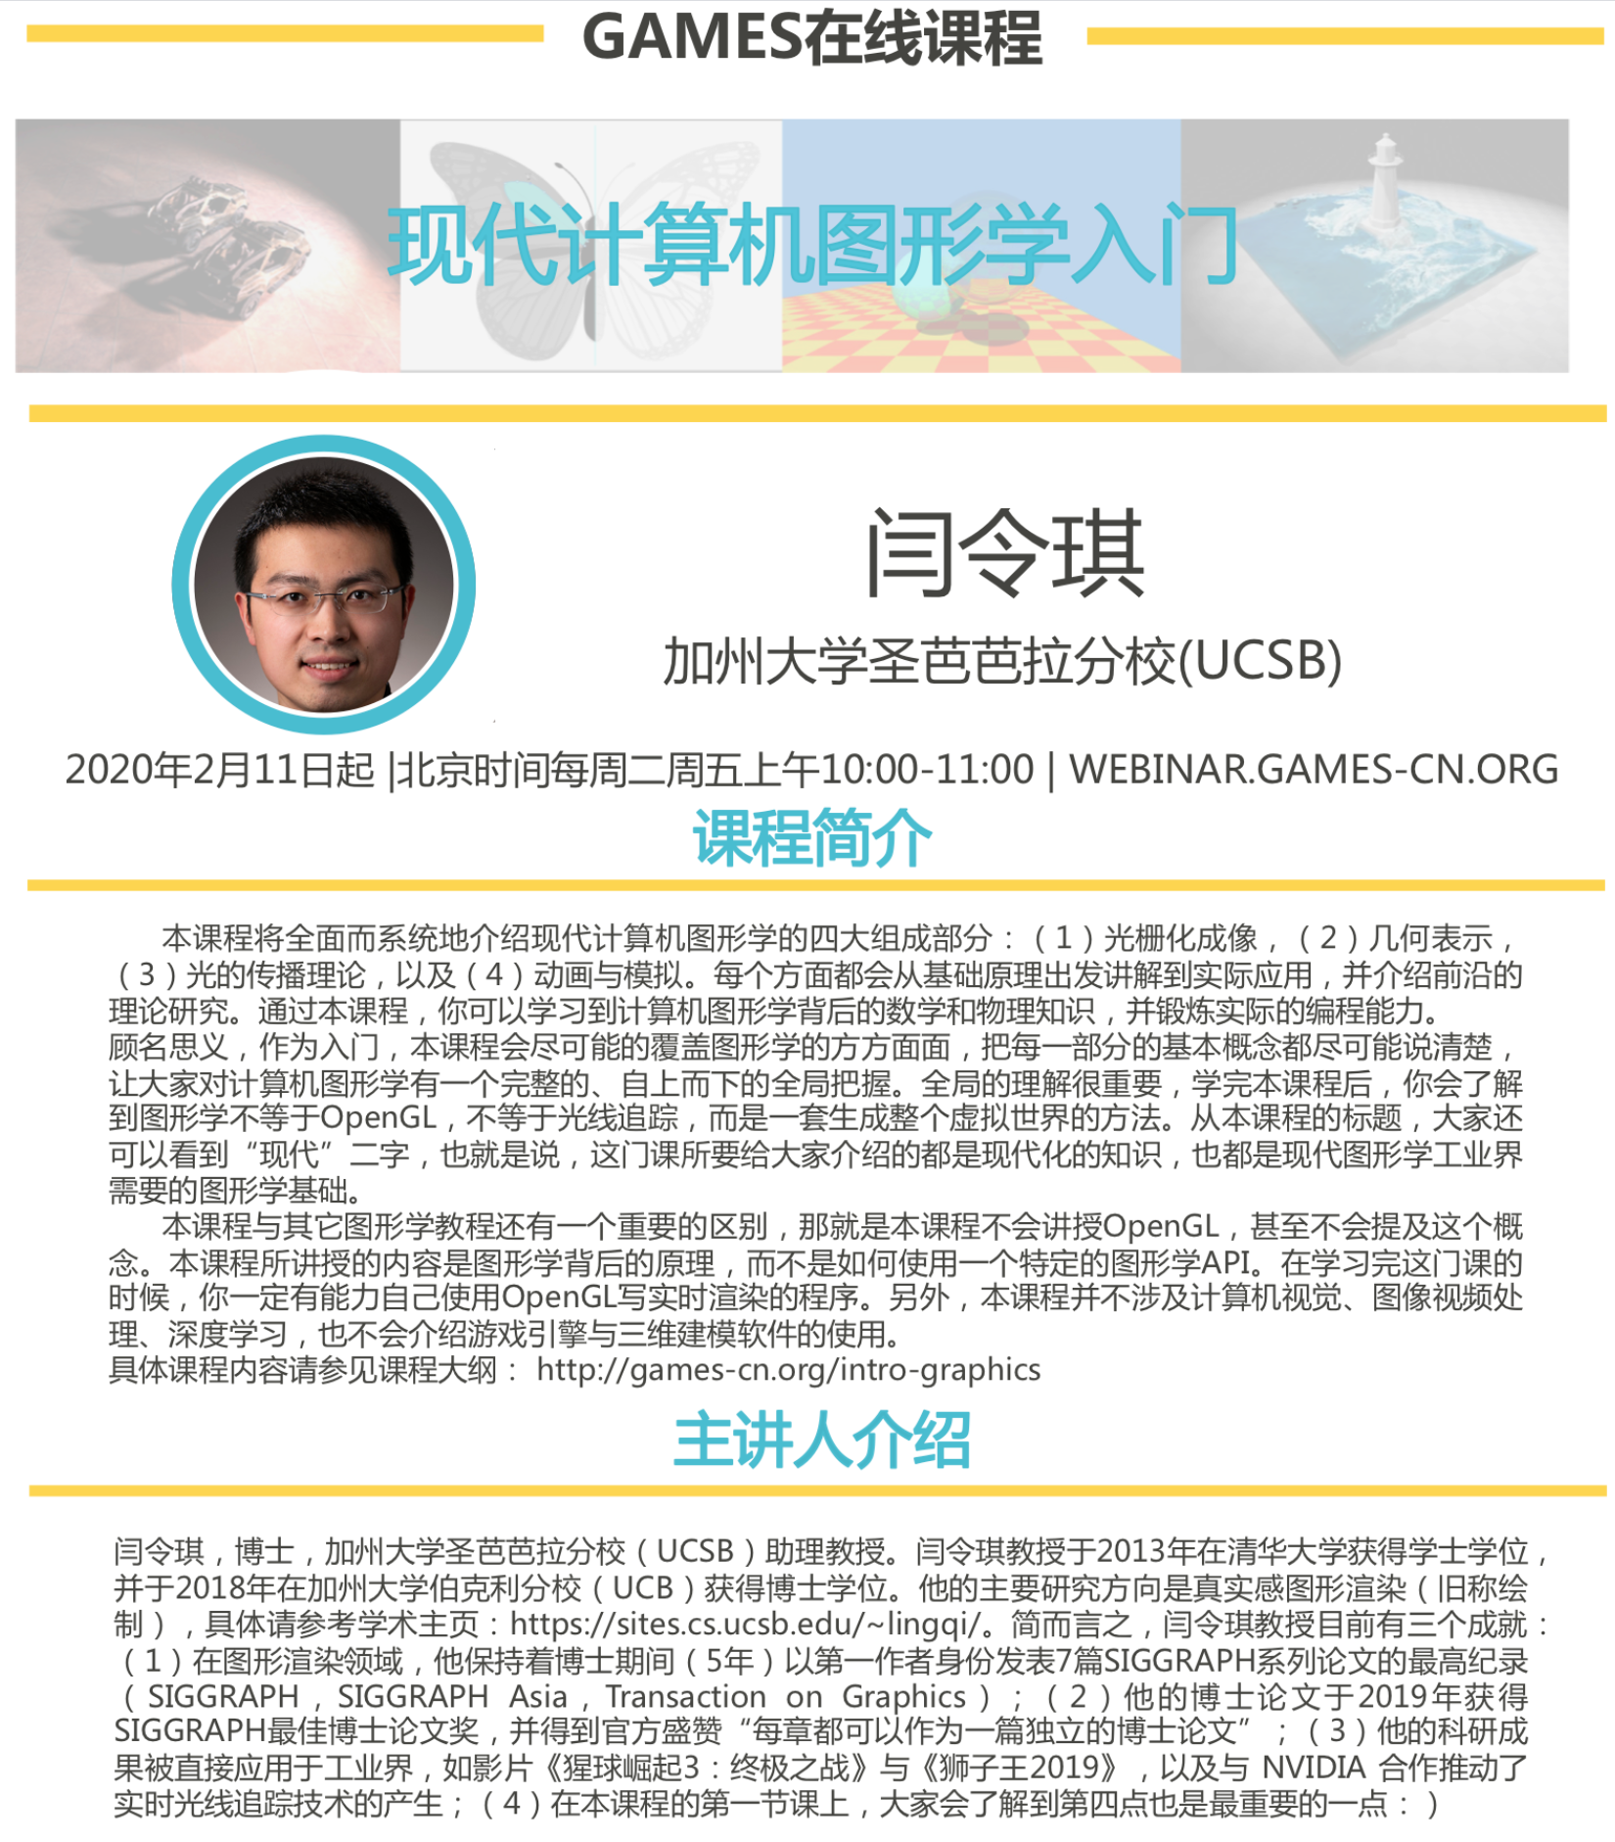
课件来源
课程主页：
https://sites.cs.ucsb.edu/~lingqi/teaching/games101.html
课程BBS：
http://games-cn.org/forums/forum/graphics-intro/
课程PPT和视频：
http://games-cn.org/graphics-intro-ppt-video/
https://www.bilibili.com/video/BV1X7411F744?from=search&seid=11447609858452295441&spm_id_from=333.337.0.0

Slide 4
大纲
1
Section
隐式表达

Slide 5
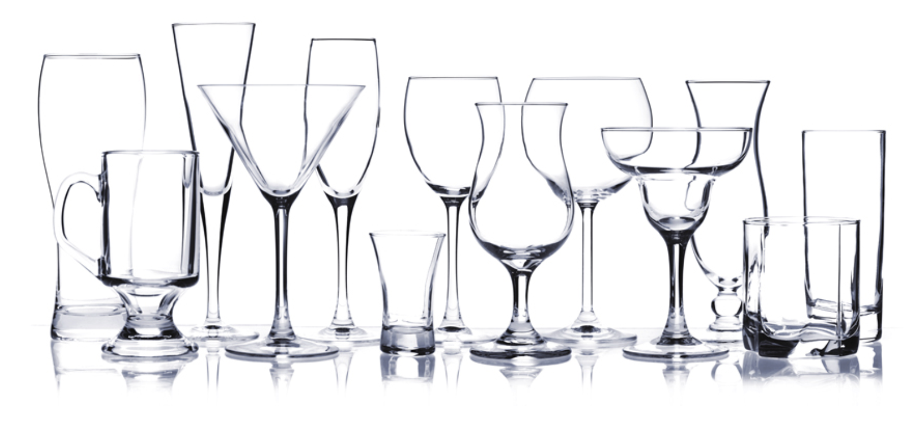
几何样例

Slide 6
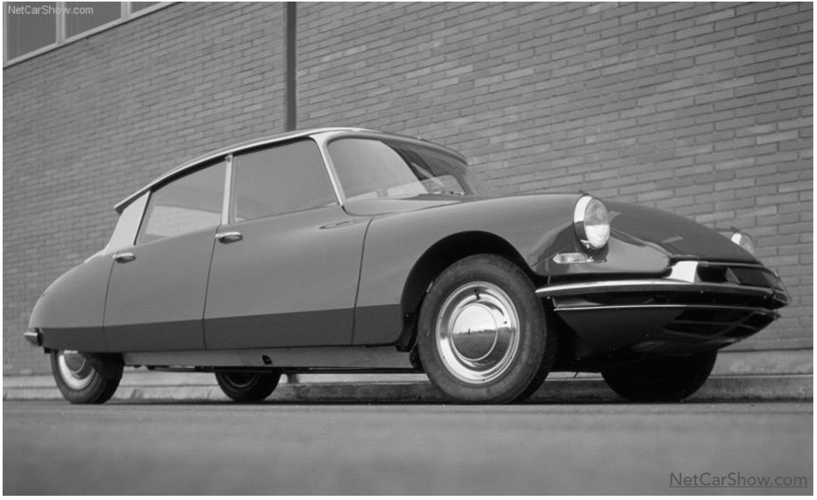
几何样例

Slide 7
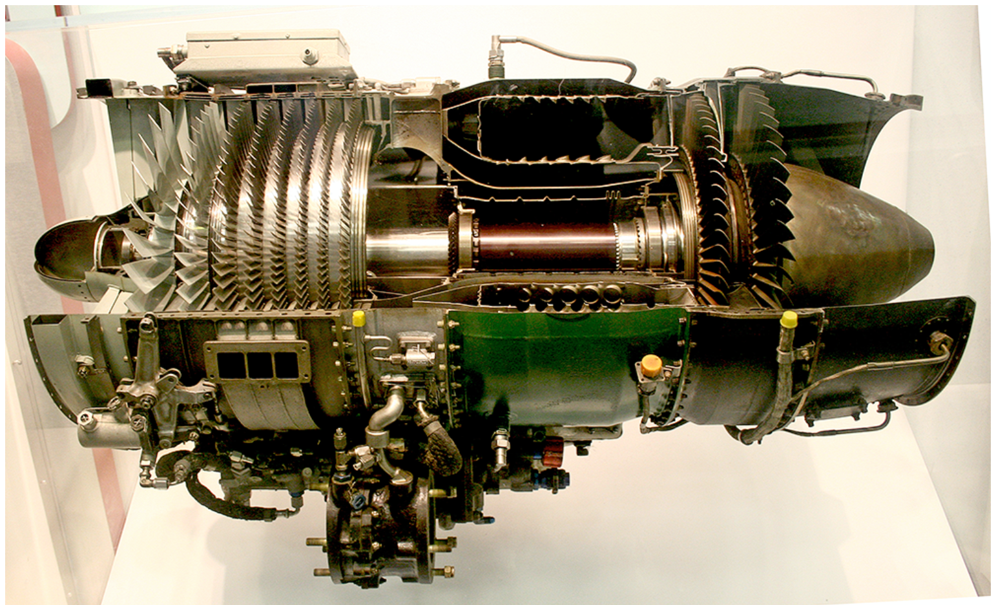
几何样例

Slide 8

几何样例

Slide 9
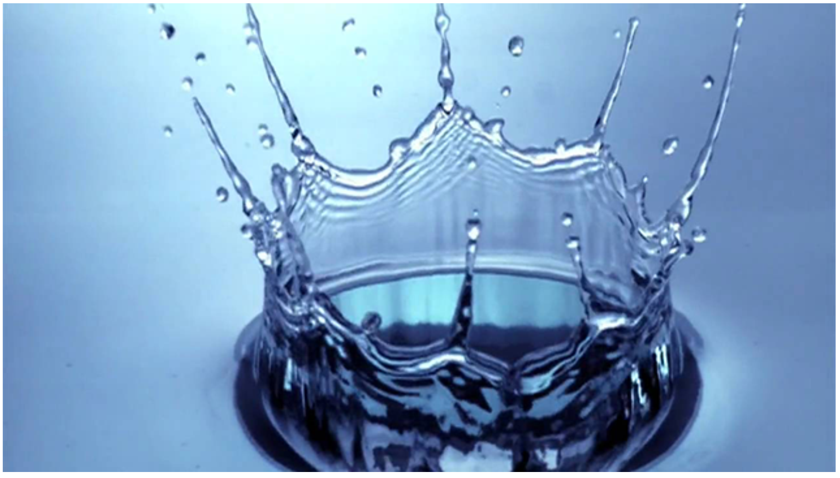
几何样例

Slide 10
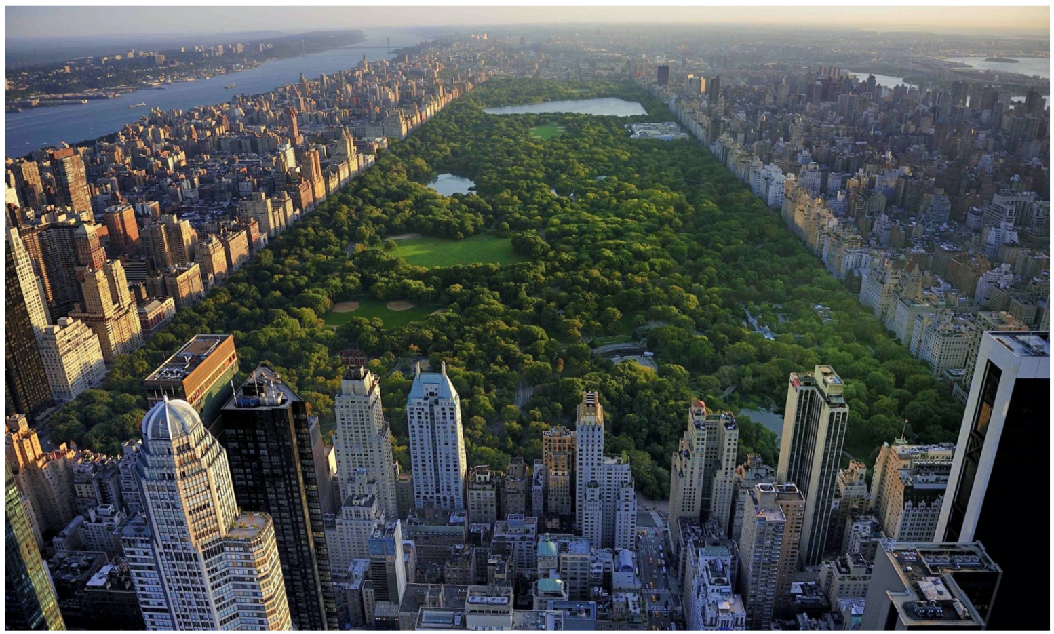
几何样例

Slide 11
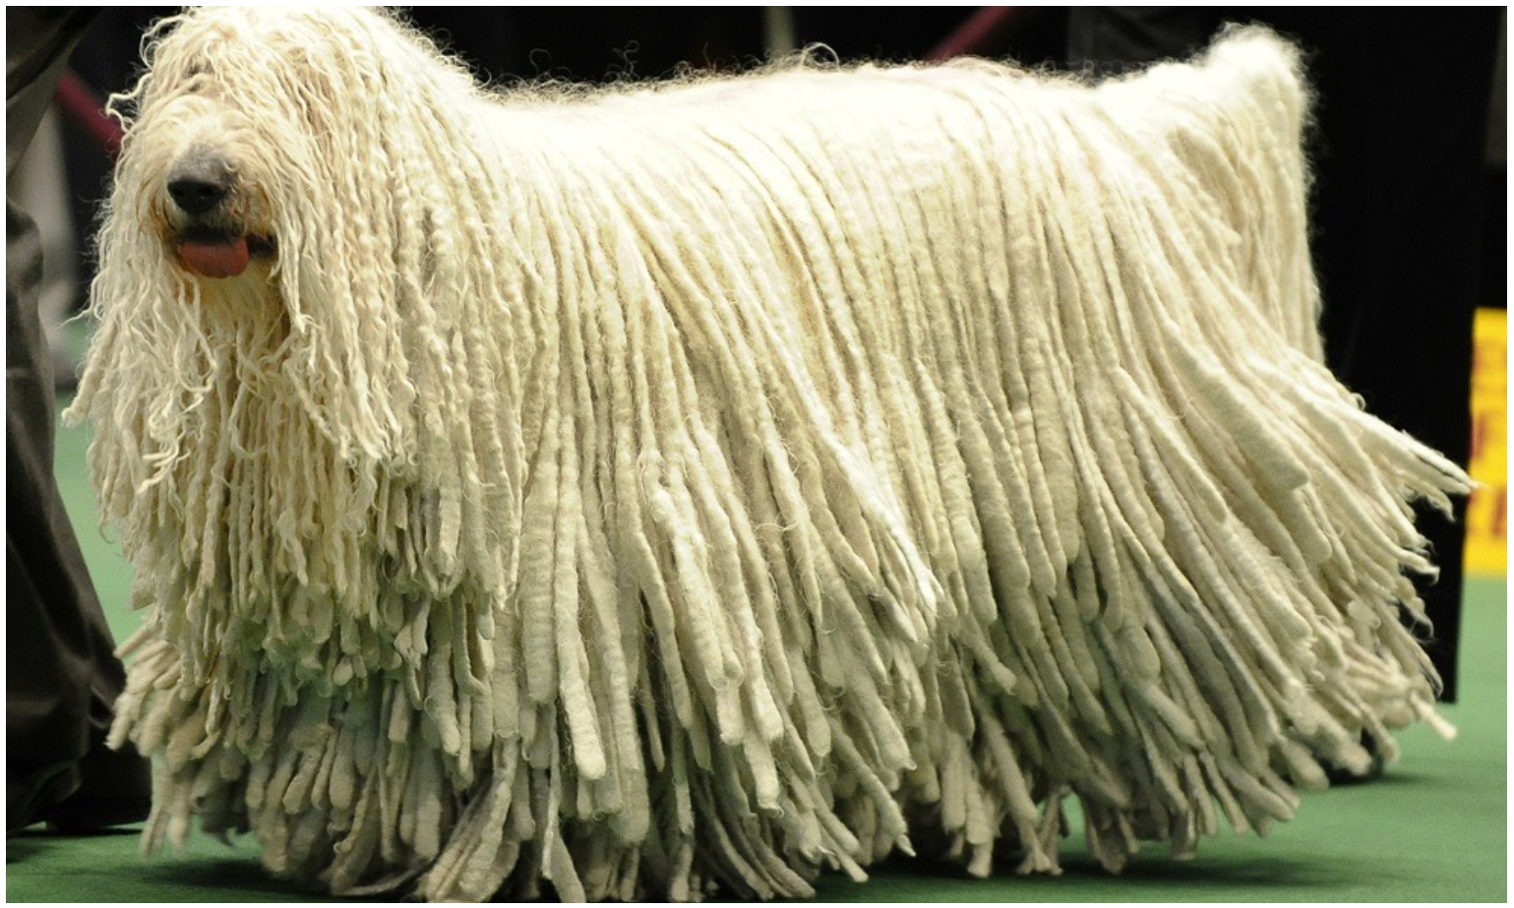
几何样例

Slide 12
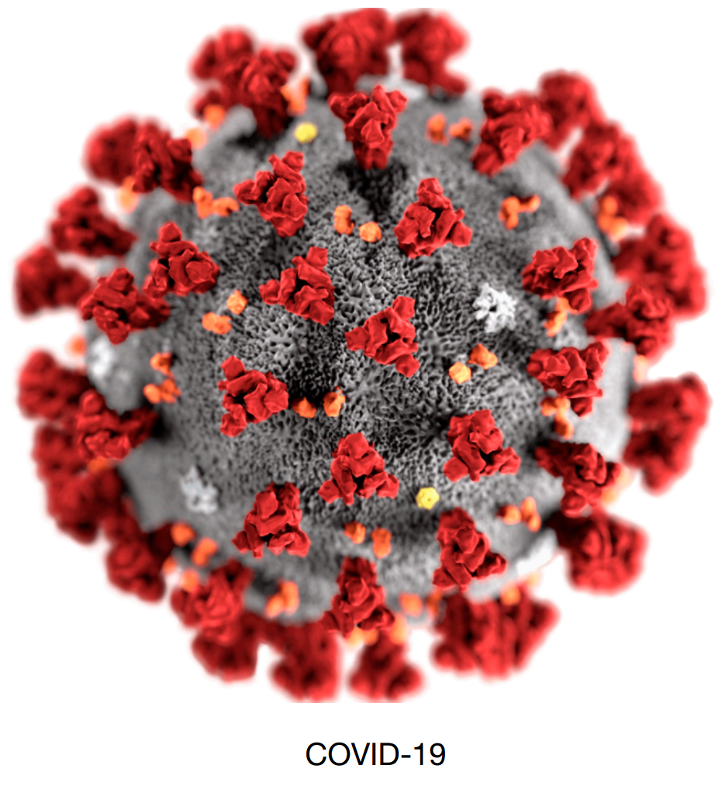
几何样例

Slide 13
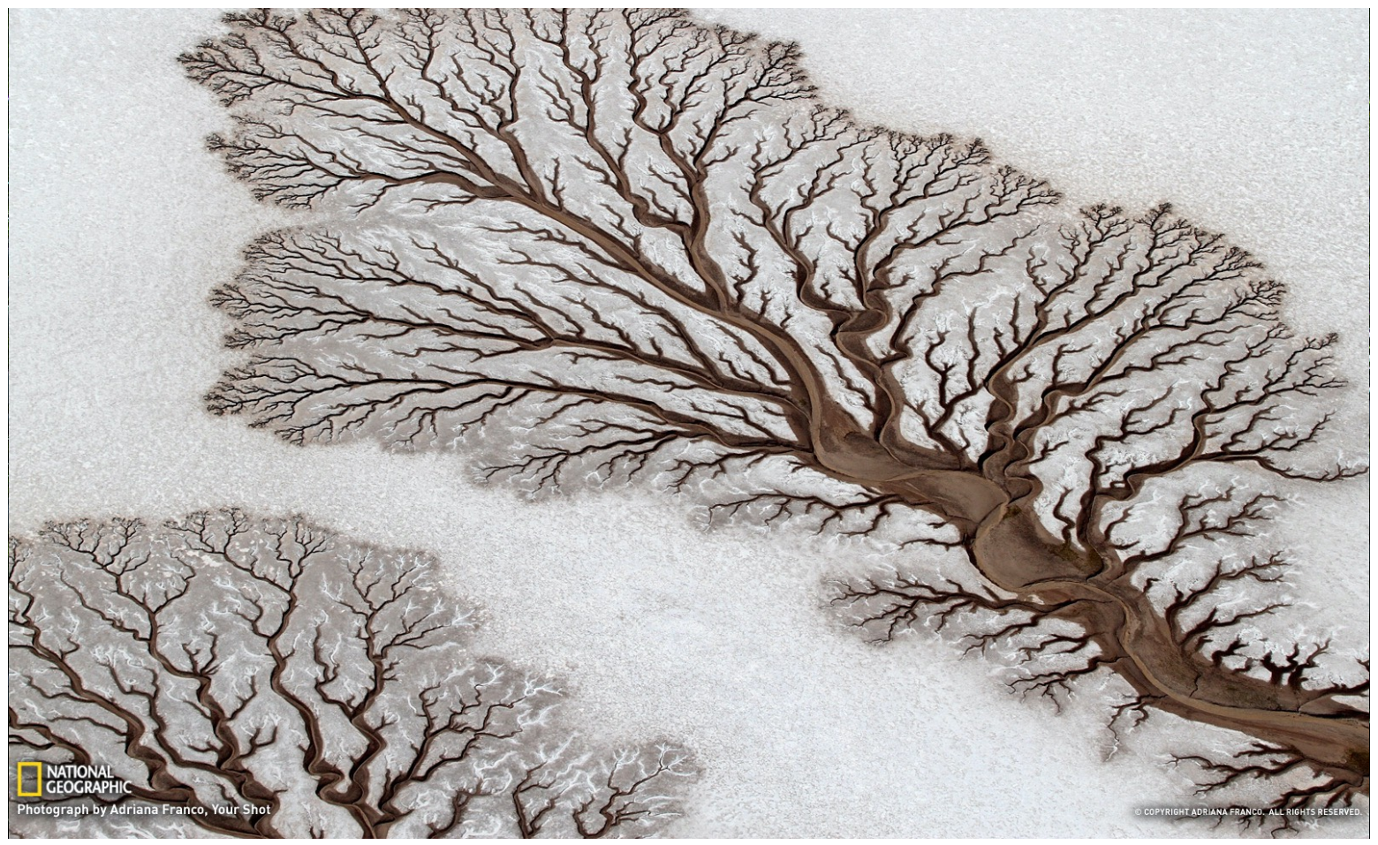
几何样例

Slide 14
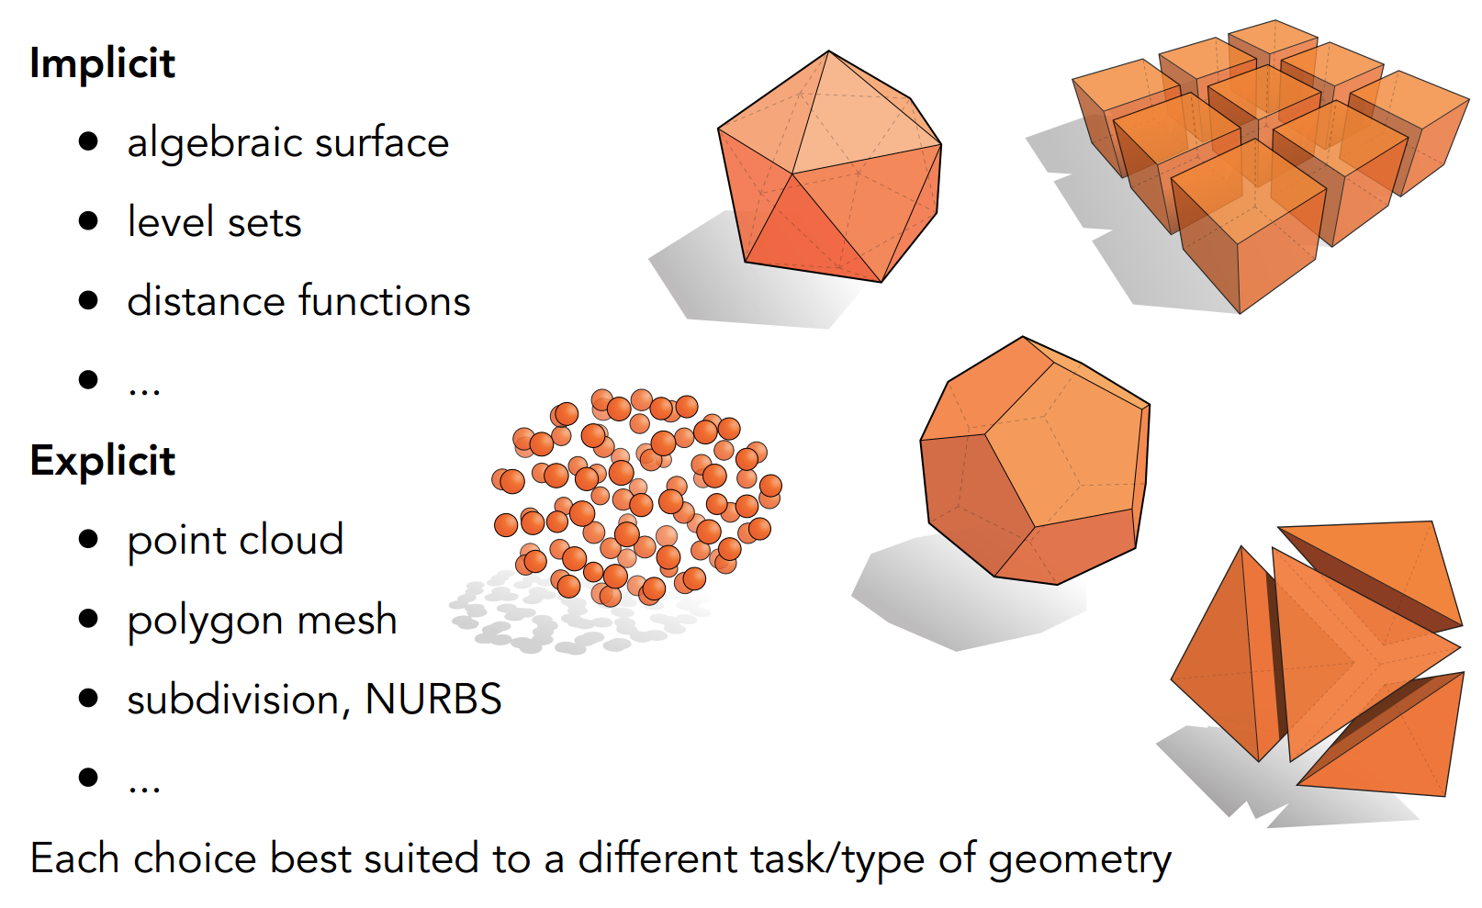
几何表达分类
隐式
显式

Slide 15
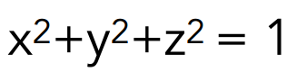
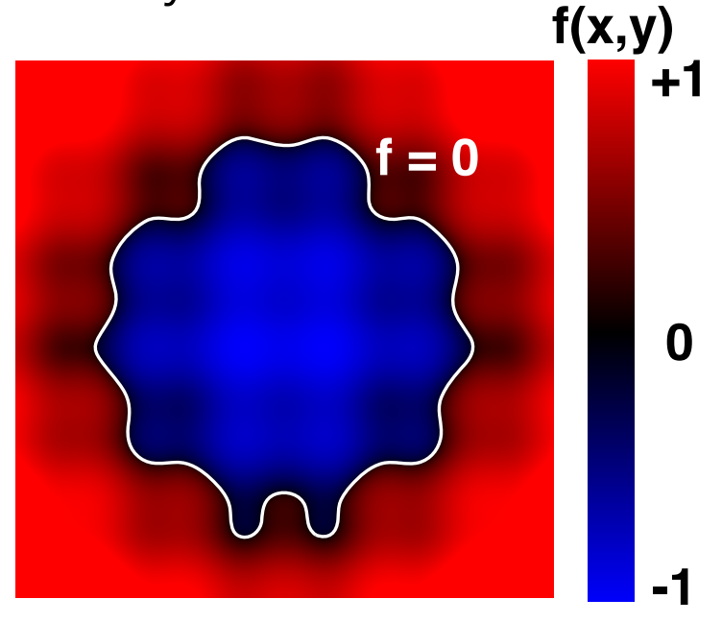
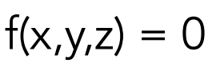
隐式表达
所有三维点之间满足特定关系
例如：三维球面，所有表面点满足
一般写为隐式函数：

Slide 16
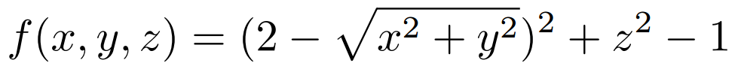
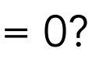
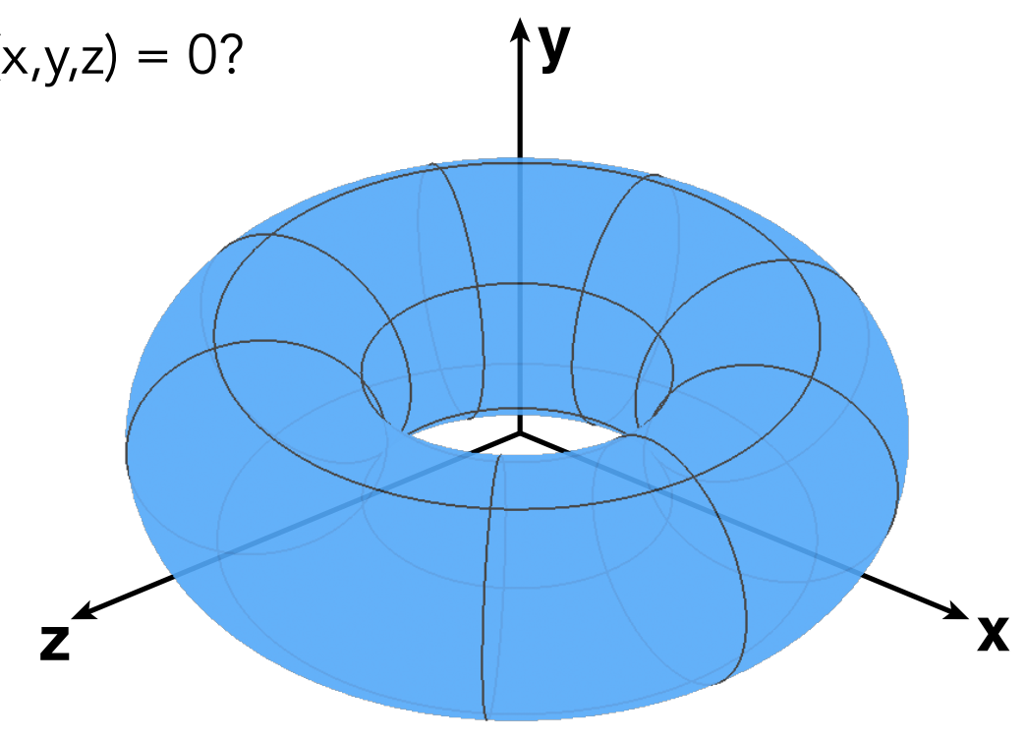
隐式表达
例1：
下面这个隐式函数表达的几何为？
缺点：在表面上采样三维点麻烦

Slide 17
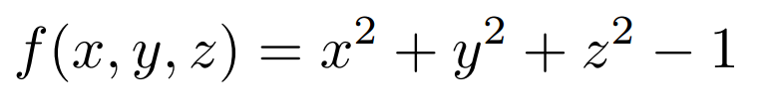
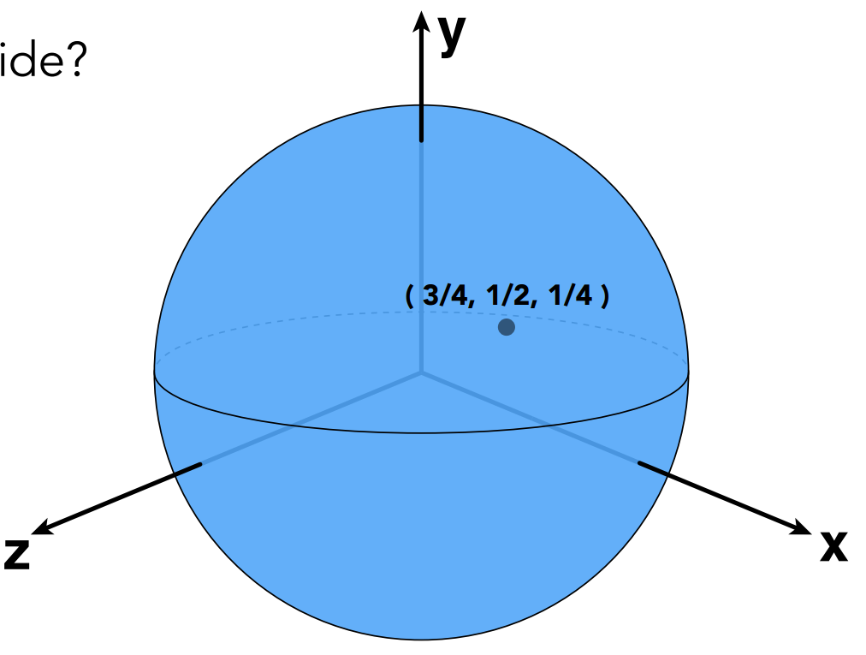
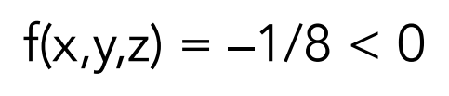
隐式表达
例2：
优点：易于测试点与表面的关系
点（3/4, 1/2, 1/4）
位于表面外，还是表面内？
➔ 表面内

Slide 18
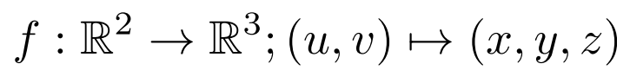
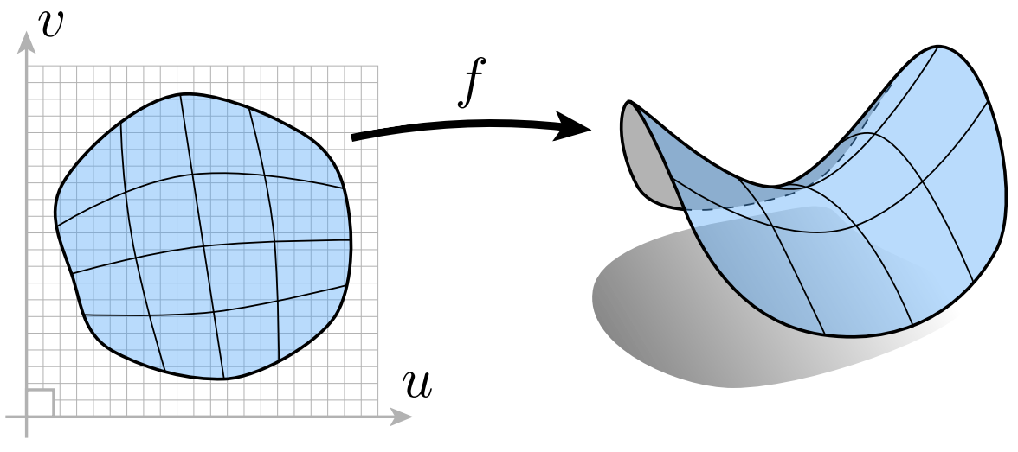
显式表达
所有三维点直接给出 or 通过参数映射方式给出
一般地，

Slide 19
显式表达
例1：
将圆环写成参数形式
采样（u, v）代入可获得表面点
优点：易于表面采样
x
y
z

Slide 20
显式表达
例2：
缺点：难以测试点与表面的关系
点（3/4, 1/2, 1/4）
位于表面外，还是表面内？

Slide 21
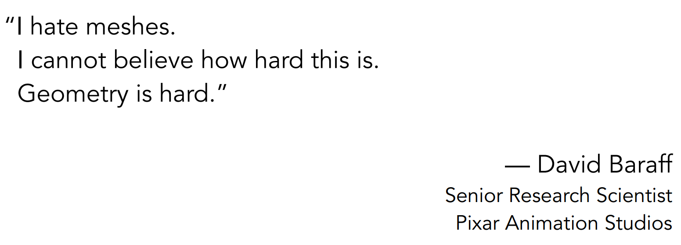
没有最好的几何表达
最好的表达取决于任务

Slide 22
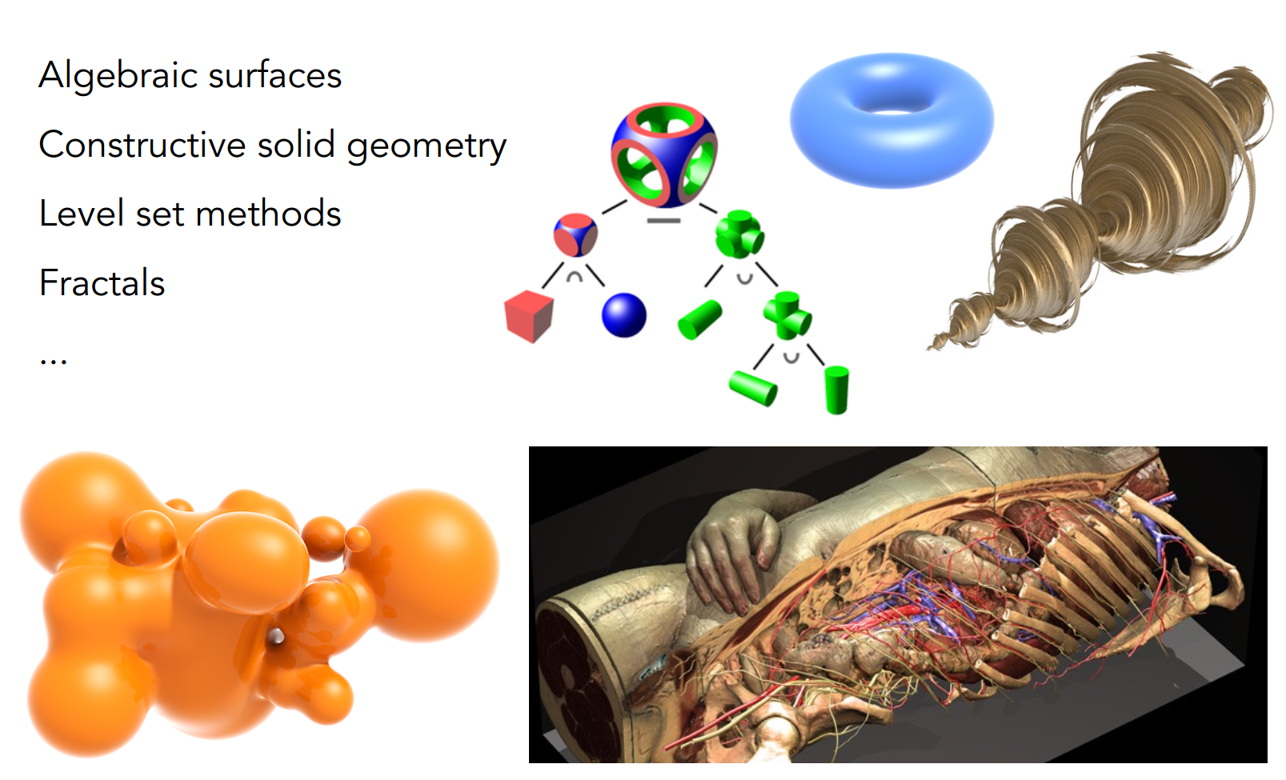
更多隐式表达
代数表面
水平集
分形几何

Slide 23
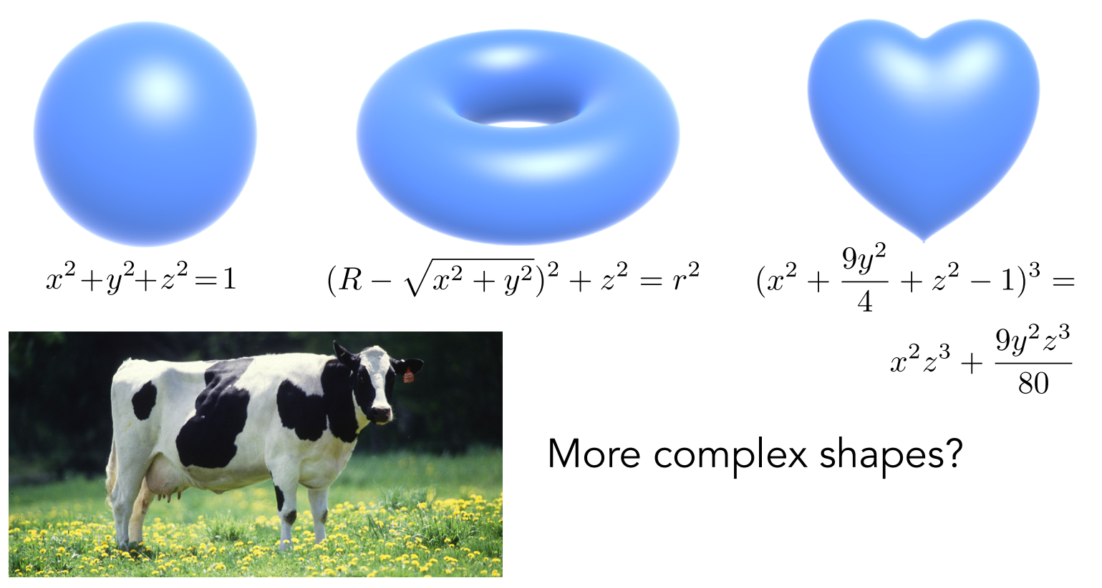
代数表面(Algebraic surfaces)
三维空间多项式曲面 f(x, y, z) = 0
但对于更复杂的表面怎么办…

Slide 24
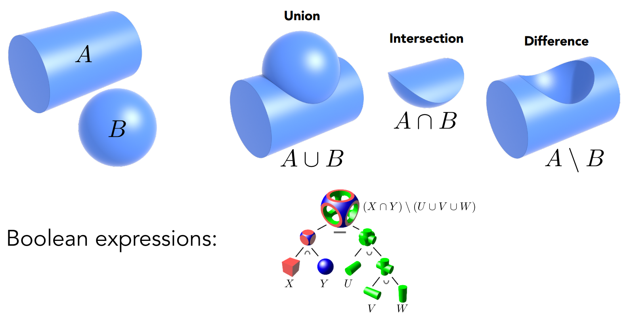
Constructive solid geometry
通过布尔操作（Boolean Operation）合并隐式几何

Slide 25
距离函数(Distance Function)
给定空间中任意一点x，返回该点到物体表面的最小距离：
d = f(x)
物体表面为该函数 Zero-level set：
f(x) = 0
符号距离函数（Signed Distance Function）：
表面内距离为负 <0
表面外为正 >0

Slide 26
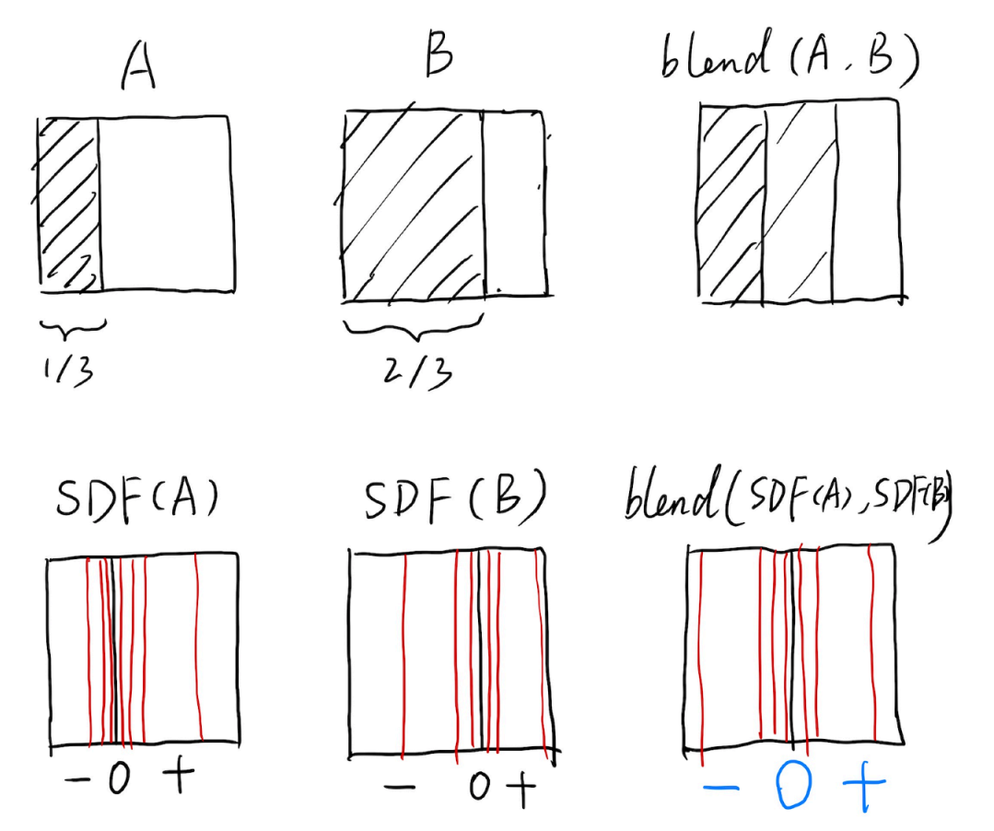
距离函数(Distance Function)
例1：线性混合一个移动的边界
布尔型占据函数
符号距离函数

Slide 27
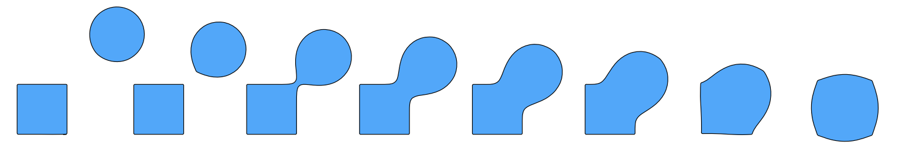
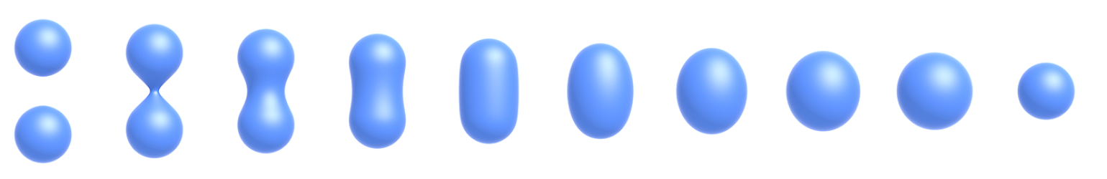
距离函数(Distance Function)
距离函数可以进行混合

Slide 28

距离函数(Distance Function)
A raymarched procedural SDF, step by step modeling, shading and lighting
视频来源：https://iquilezles.org/www/articles/raymarchingdf/raymarchingdf.htm

Slide 29
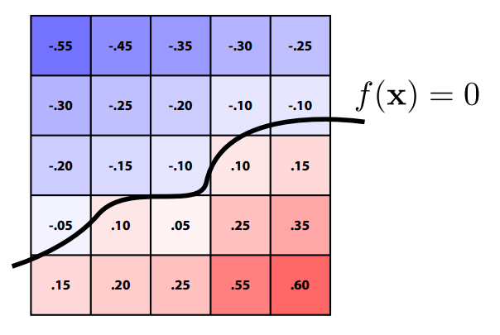
水平集(Level Set)
封闭解析式很难表达复杂表面
通过网格（grid）来存储近似函数值
通过插值0等值面iso-surface获得物体表面

Slide 30
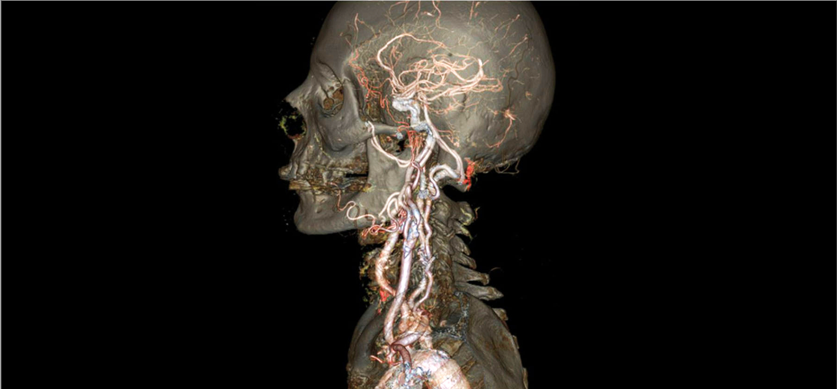
水平集(Level Set)
常用于医疗数据（CT, MRI）
例如用水平集表达恒定组织密度（constant tissue density）

Slide 31
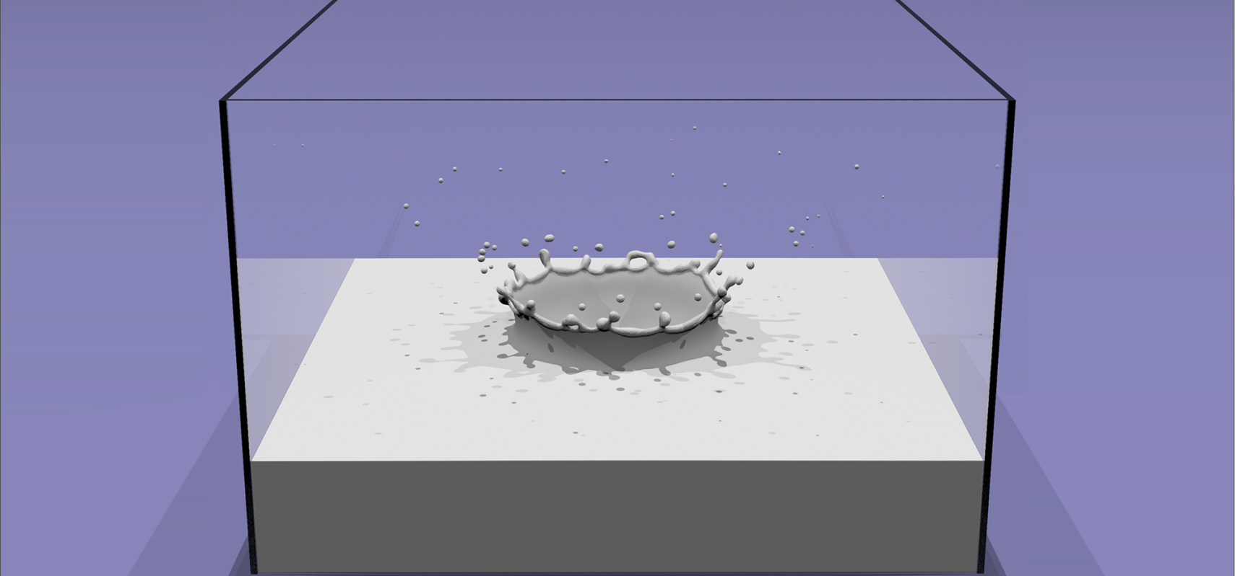
水平集(Level Set)
流体仿真
用水平集表征气-液边界（air-liquid boundary）

Slide 32
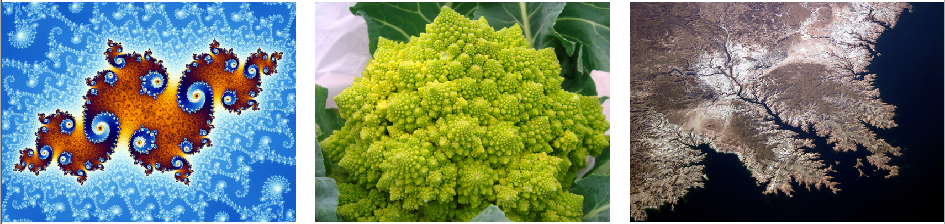
分形几何(Fractals)
基本思想：
客观事物具有自相似的层次结构，局部与整体在形态、功能、信息、时间、空间等方面具有统计意义上的相似性，称为自相似性。
有些学者认为：分形几何是真正描述大自然的几何学
缺点：难以控制其形状

Slide 33
隐式表达小结(Pros & Cons)
优点（Pros）
表达紧凑（Compact），如一个方程/函数
易于做某些查询（如：物体内外，到表面最小距离）
易于求解光线与表面相交（ray marching）
可以准确描述简单形状
易于处理拓扑变化（如流体仿真）
缺点（Cons)
难以建模复杂形状

Slide 34
大纲
2
Section
显式表达

Slide 35
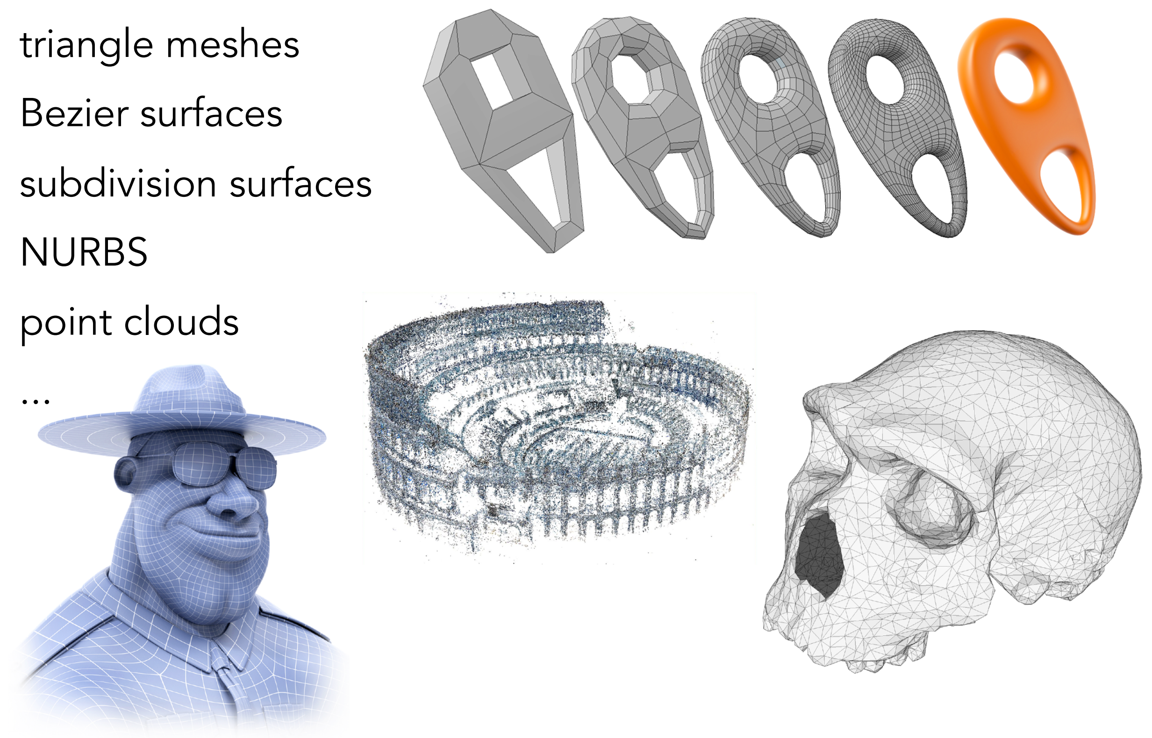
显式表达

Slide 36
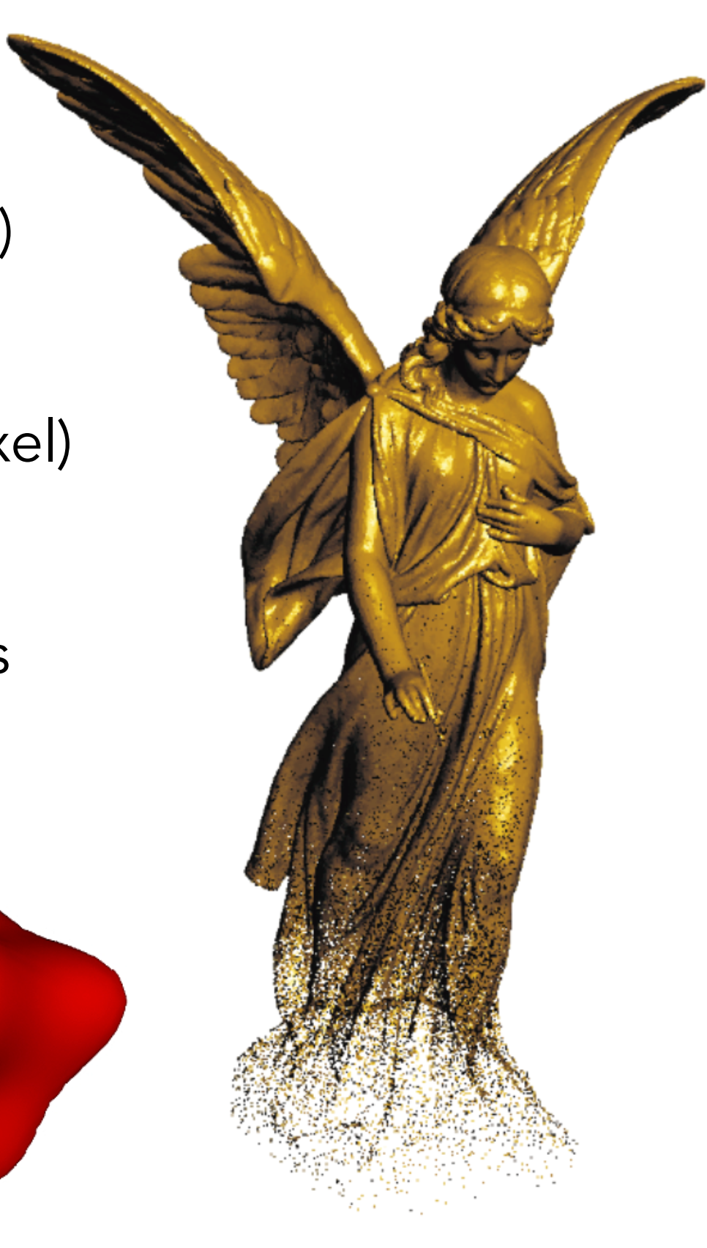
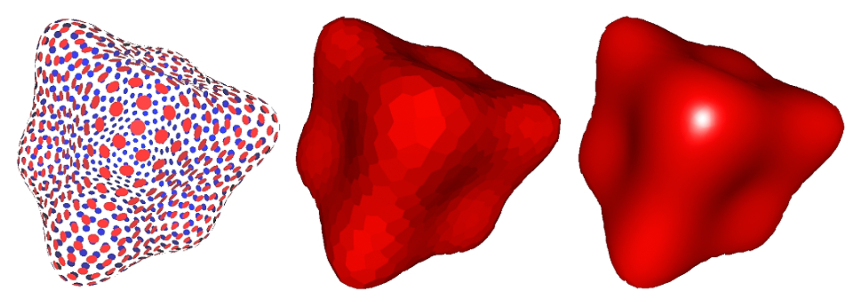
点云(Point Cloud)
最简单的表达：三维点列表
能轻易表达任意几何形状
表达大型/密集数据时很实用
通常也会转换为mesh
对于欠采样区域绘制困难

Slide 37
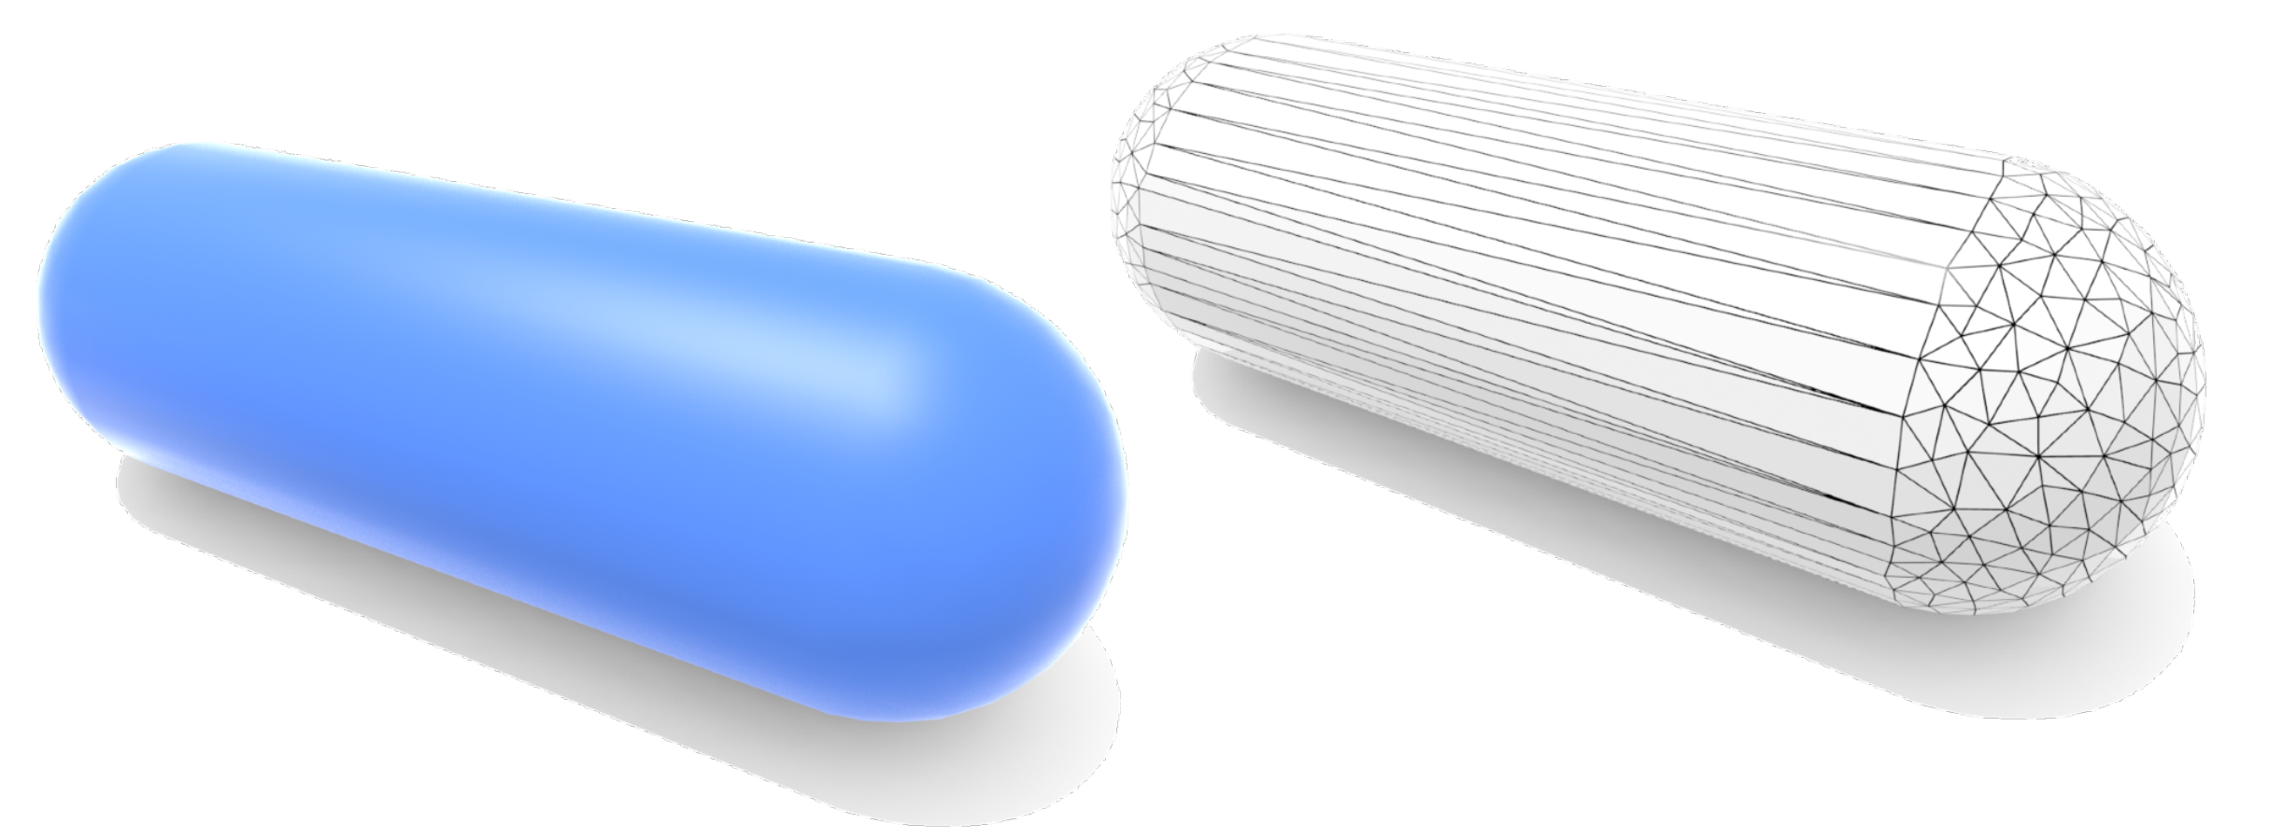
多边形网格(Polygon Mesh)
存储顶点坐标+多边形(三角形/四边形)索引
易于进行几何处理，仿真，自适应采样等
数据结构会相对复杂
是图形学里最常用的三维几何表达

Slide 38
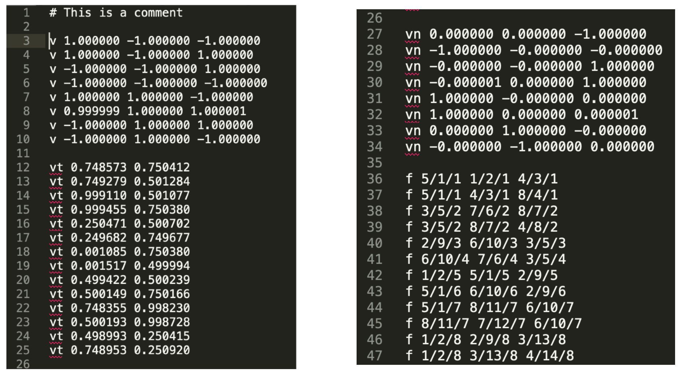
多边形网格(Polygon Mesh)
obj格式（The Wavefront Object File）
图形学领域最常用的网格模型数据
文本文件，存储了：顶点、法向、纹理坐标、连接关系

Slide 39

曲线
设置相机路径
https://www.youtube.com/watch?v=rIJMuQPwr3E

Slide 40
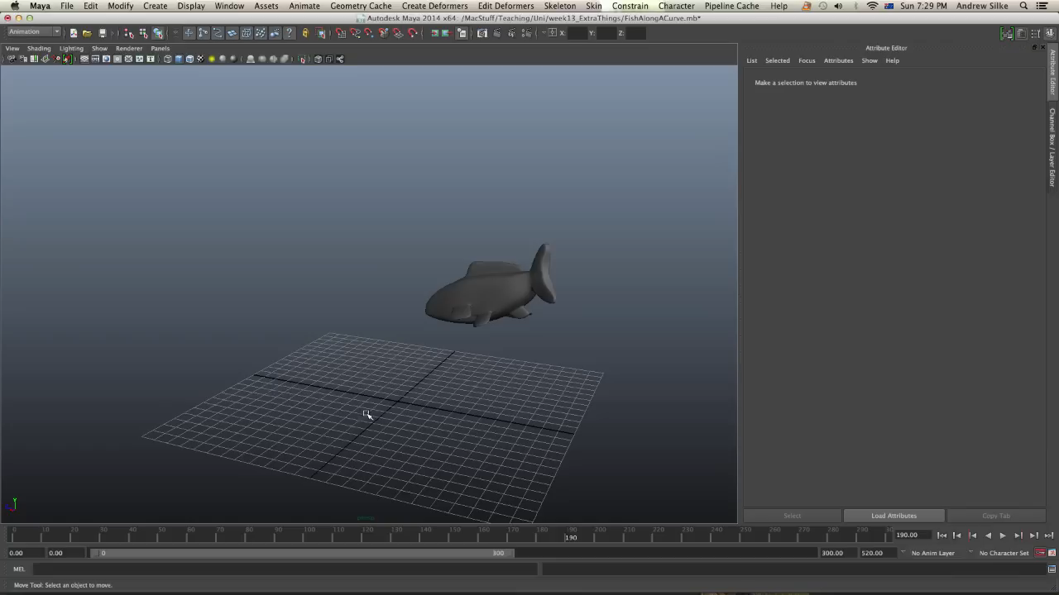
曲线
设置动画路径（Maya）
https://www.youtube.com/watch?v=b-o5wtZlJPc

Slide 41
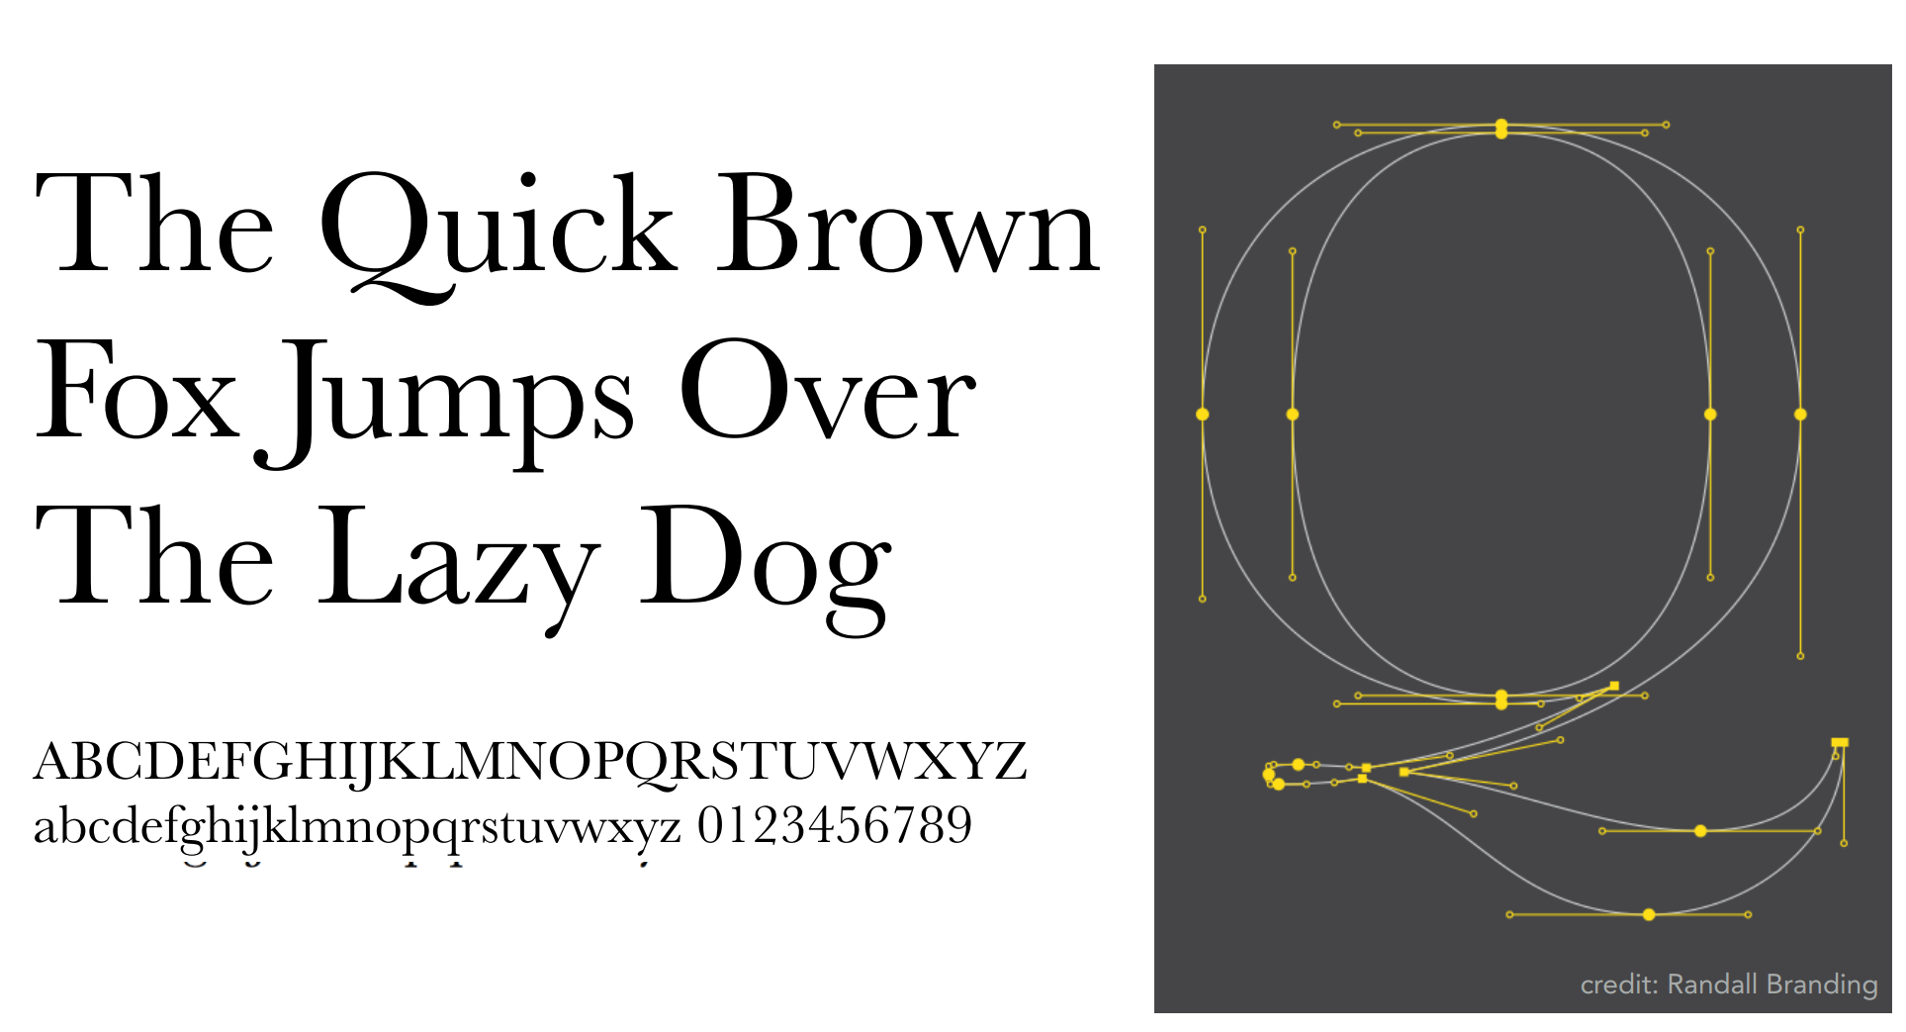
曲线

Slide 42
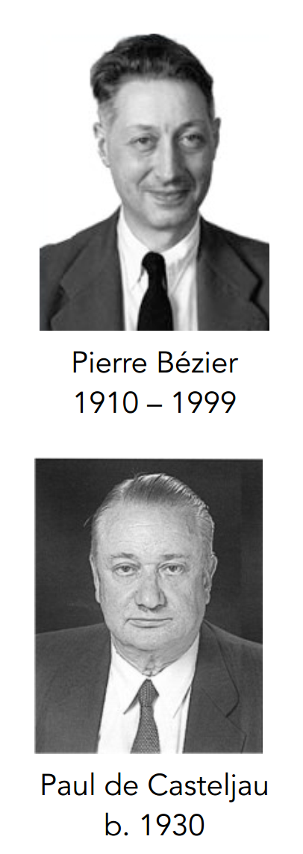
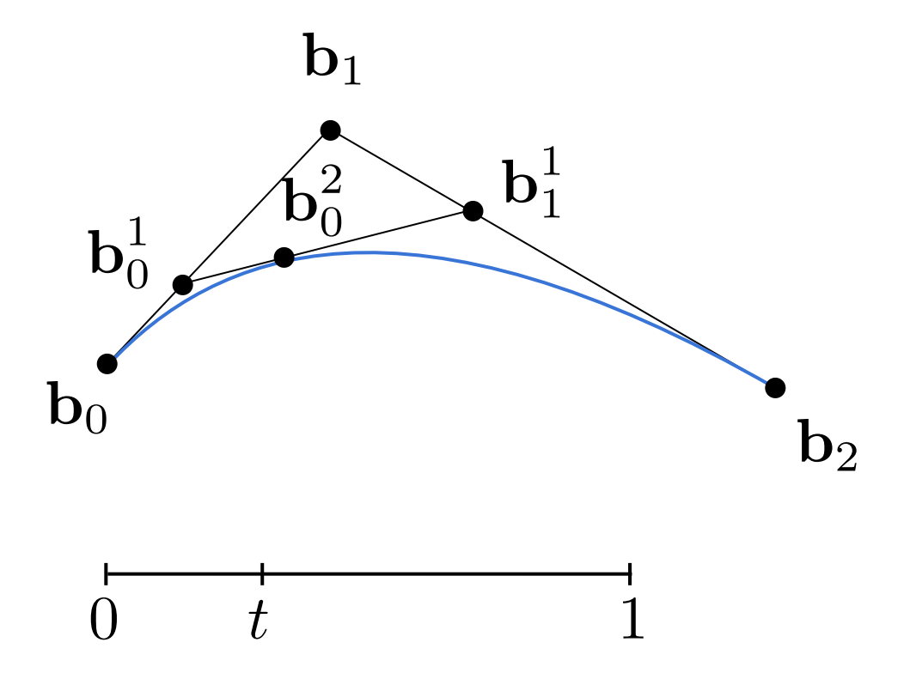
曲线
二次Bezier曲线（Quadratic Bezier）
三个控制点

Slide 43
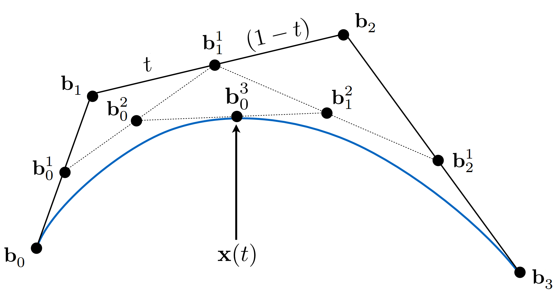
Bezier曲线
三次Bezier曲线（Cubic Bezier）
四个控制点

Slide 44
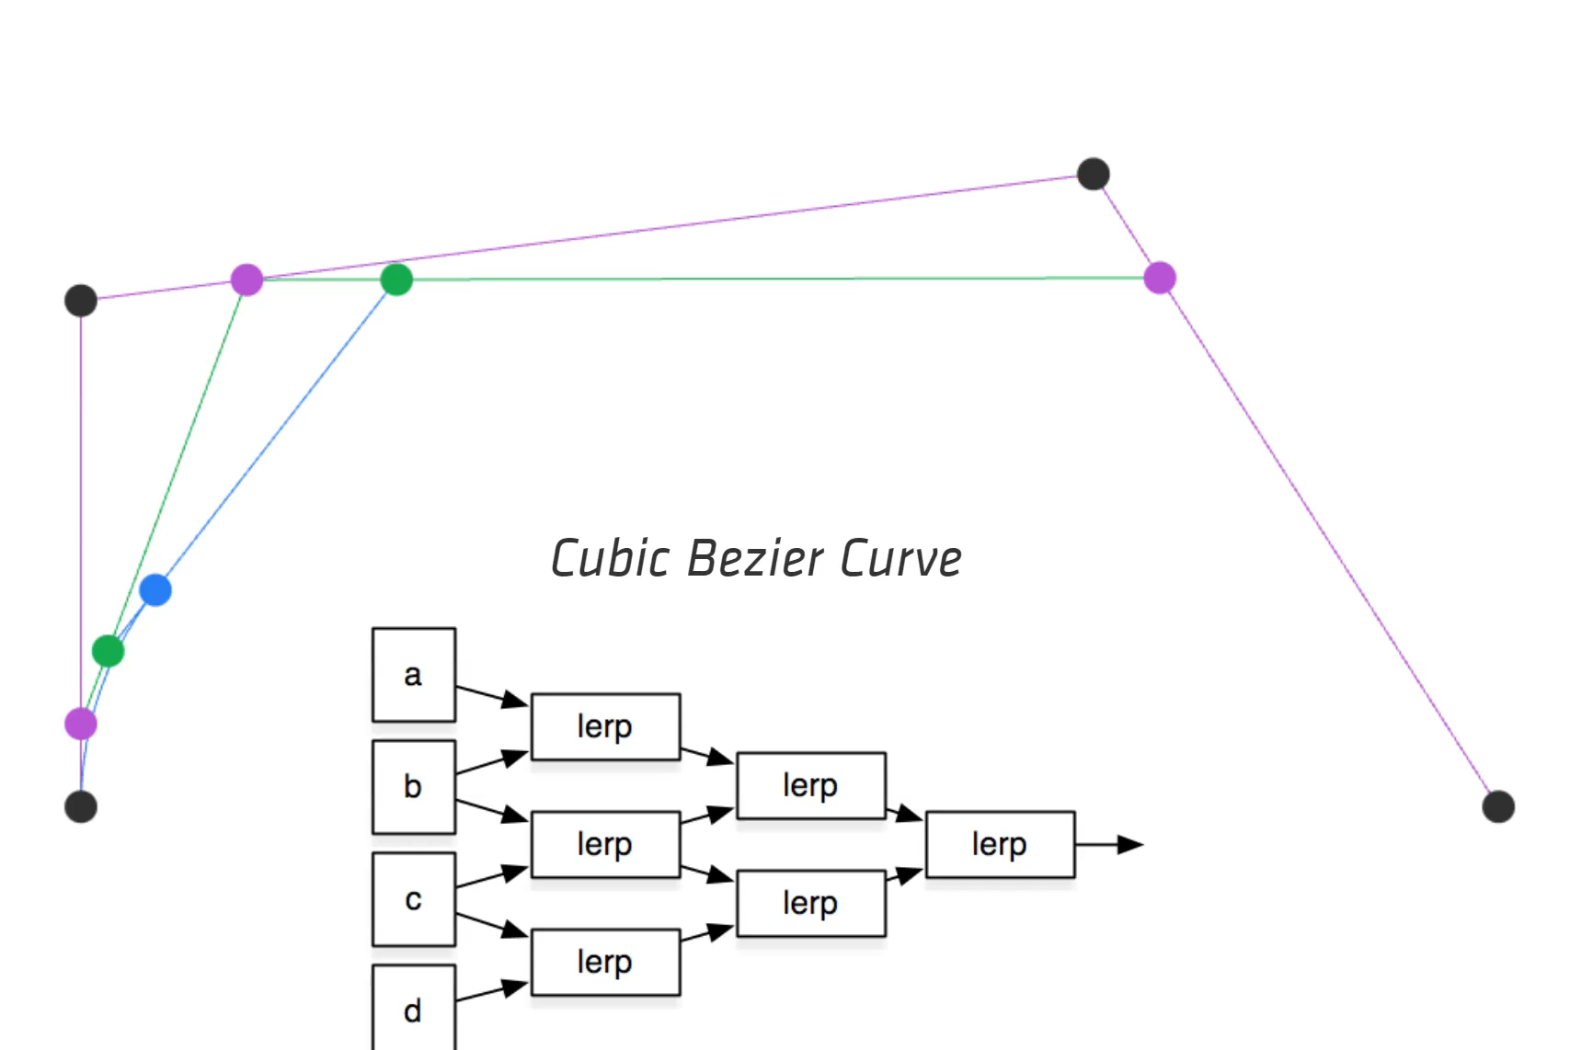
Bezier曲线
动画来源：https://acko.net/files/fullfrontal/fullfrontal/wdcode/online.html

Slide 45
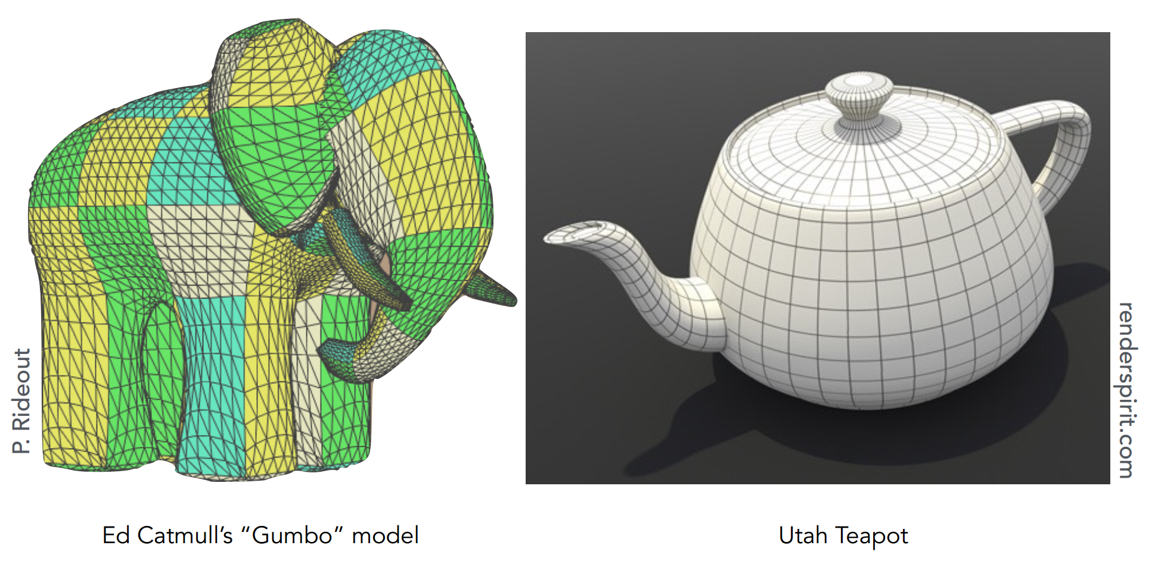
Bezier曲面

Slide 46
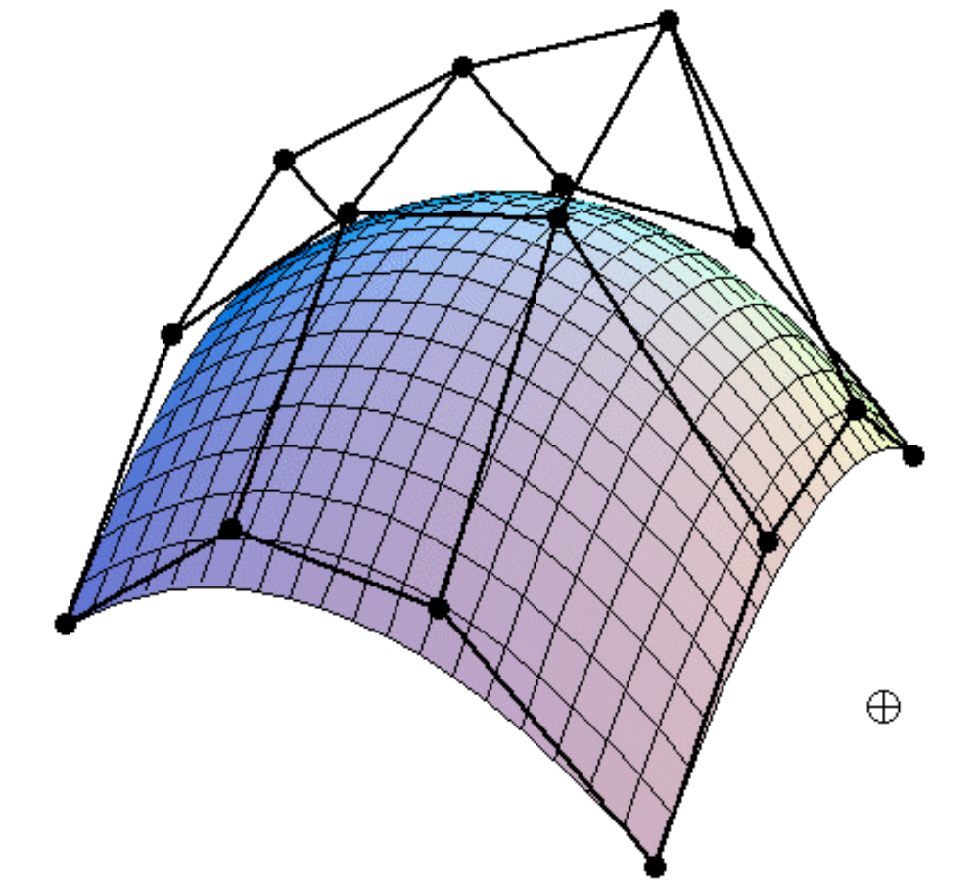
Bezier曲面
4×4 控制点阵

Slide 47
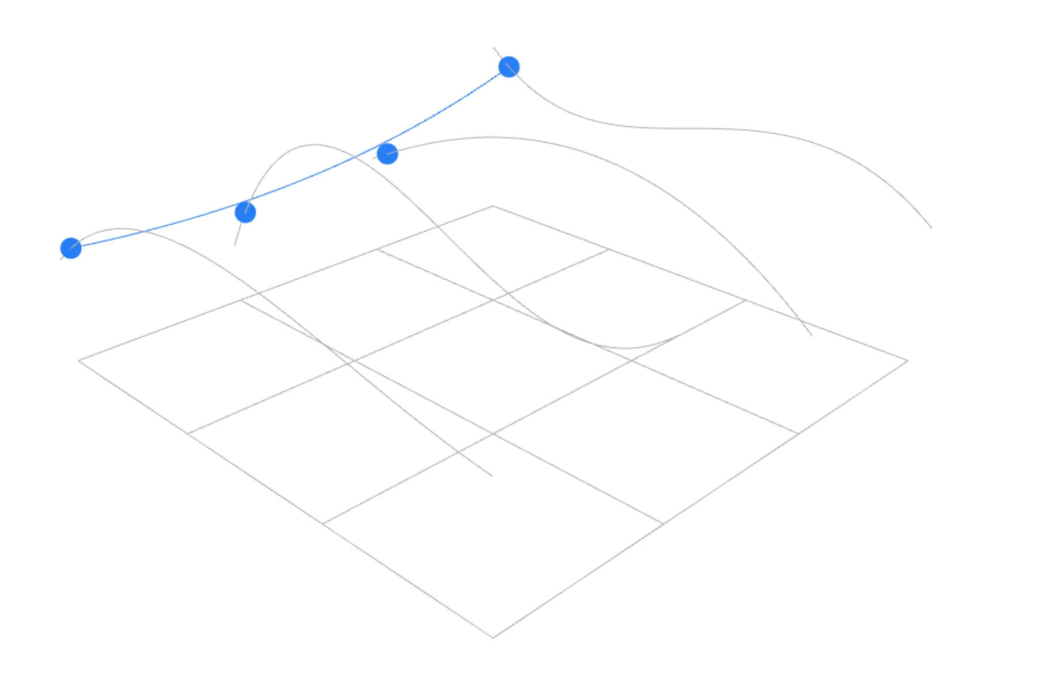
Bezier曲面
Bicubic Bezier曲面
动画来源：https://acko.net/files/fullfrontal/fullfrontal/wdcode/online.html

Slide 48
大纲
3
Section
网格上的几何处理

Slide 49
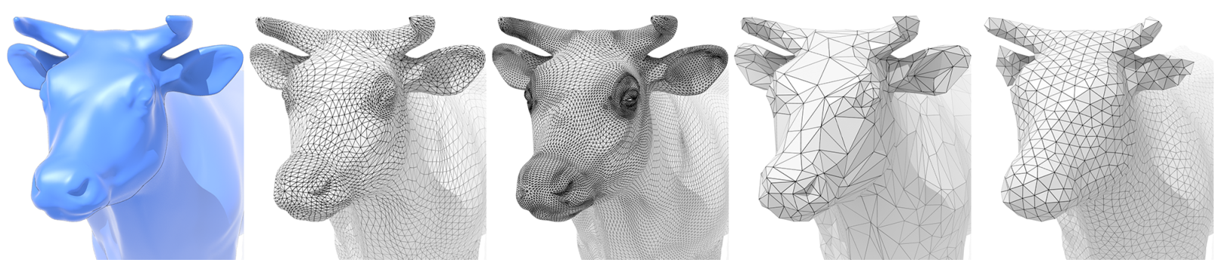
网格上的几何处理
网格细分（subdivision）
网格简化（simplification）
网格规则化（regularization）

Slide 50
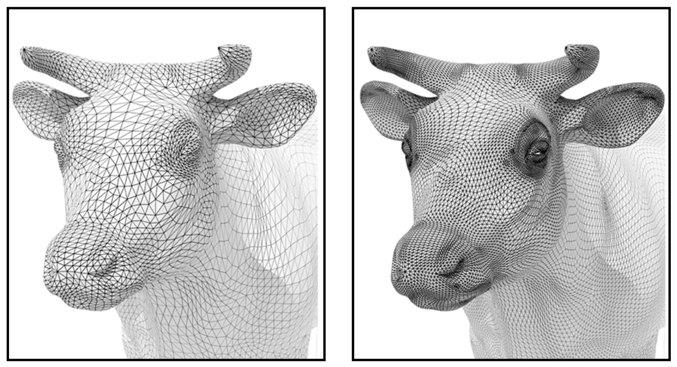
网格细分(Subdivision)
用来增加分辨率（up-sampling）

Slide 51
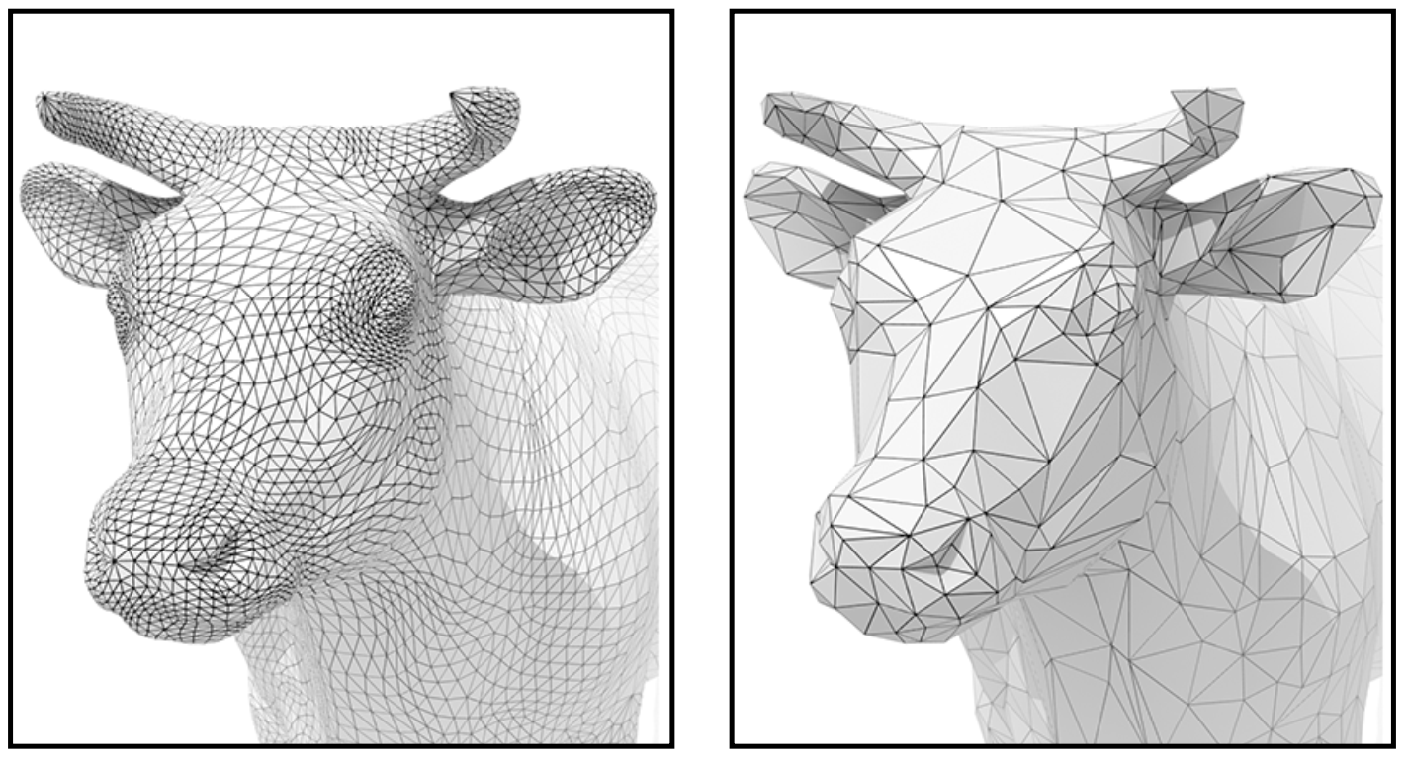
网格简化(Simplification)
降低分辨率（down-sampling），同时尽量保持形状与外观

Slide 52
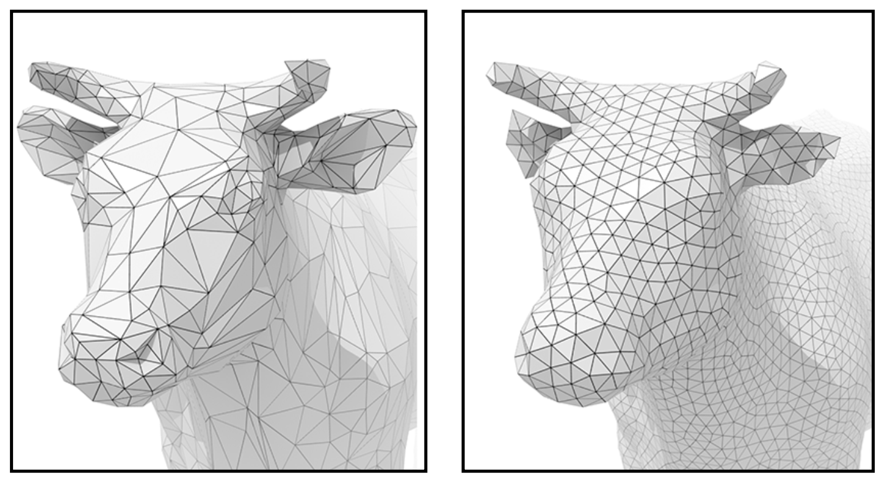
网格规则化(Regularization)
表面重采样，以改善模型质量

Slide 53

循环细分(Loop Subdivision)
常用于三角网格
第一步：产生更多三角形
第二步：调整新三角形的顶点位置

Slide 54


循环细分(Loop Subdivision)
第一步：将每个三角形分裂成四个
第二步：根据权重重新计算顶点位置
通常 新/旧 顶点更新的权重不同

Slide 55

网格简化(Simplification)
目标：减少网格数量，同时保持整体形状
Level-of-details (LOD)

Slide 56

网格简化(Simplification)
边删除（Edge Collapse）
假设简化网格通过删除边或者说合并边上的两顶点进行

Slide 57

网格简化(Simplification)
二次误差度量(Quadric Error Metrics)
考虑简化过程中顶点合并/边删除带来多少误差
引入二次误差：新顶点应当满足其到原来所有局部相关平面的距离的平方和（sum of squared distance）最小

Slide 58
二次误差网格简化算法
迭代式删除边，每次删除一条边
删除哪条？通过删除代价来决定
逐条边计算其中点到相邻所有三角形所在平面的距离的平方和（即边上顶点合并为中点产生的二次误差）
将该二次误差作为删除该条边的代价
每次迭代仅删除代价（二次误差）最小的边
直至迭代停止，通常为达到某一顶点数量或三角形面数量
虽然是贪心算法（greedy），效果却很不错！

Slide 59

二次误差网格简化算法

